Slide 1
산학연계SW프로젝트 1월 6일 미팅
발표자 : 이원재

Slide 2
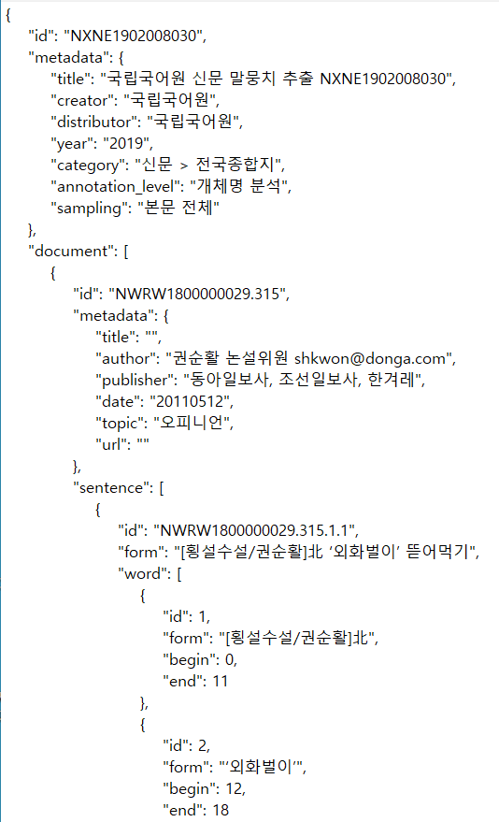
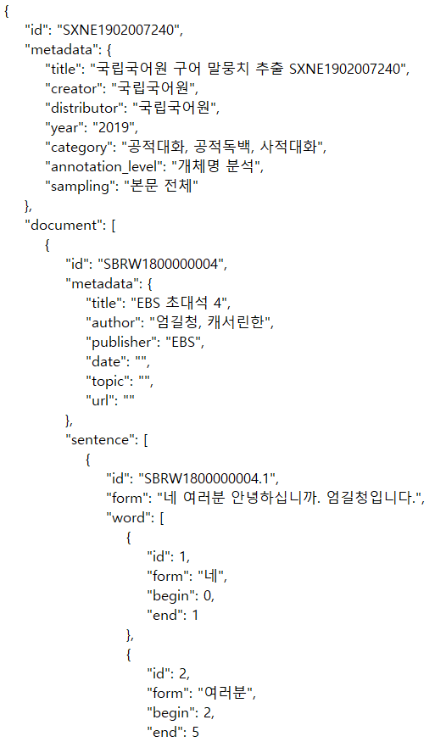
문어체
구어체

Slide 3

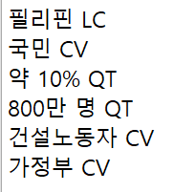

Slide 4
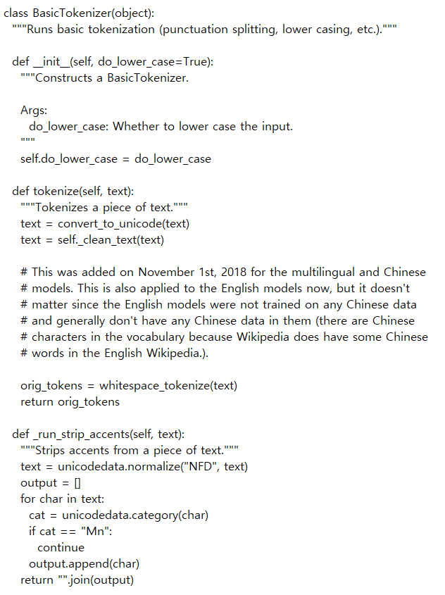
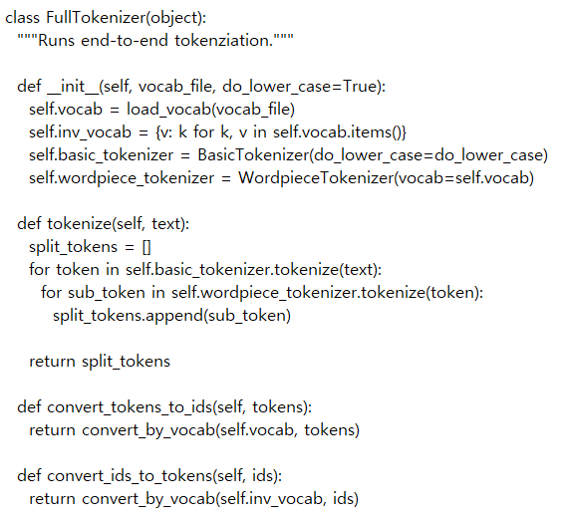
FullTokenizer
BasicTokenizer

Slide 5
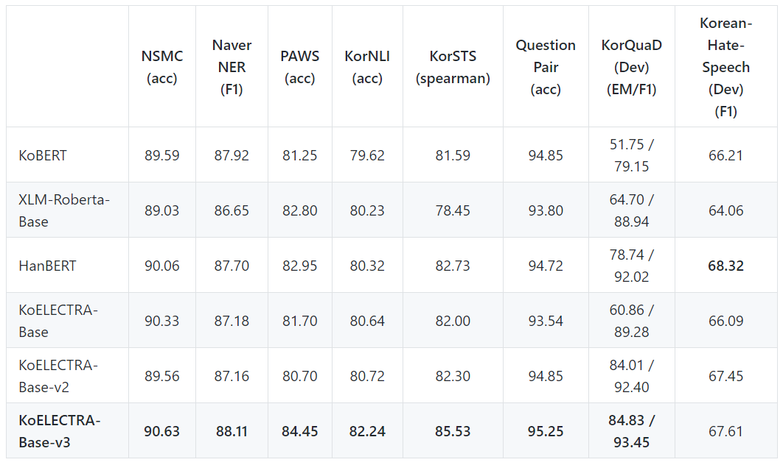

Slide 6
감사합니다 !

